Slide 1

Муниципальное дошкольное образовательное учреждение детский сад №2 «Светлячок» Игра – как средство подготовки детей к школе. Воспитатель: Боярская С.Б

Slide 2
Невозможно представить дошкольное детство без игры. Здесь формируются все стороны личности ребёнка. Этим объясняются огромные воспитательные возможности игры, которую психологи считают ведущей деятельностью дошкольника.

Slide 3
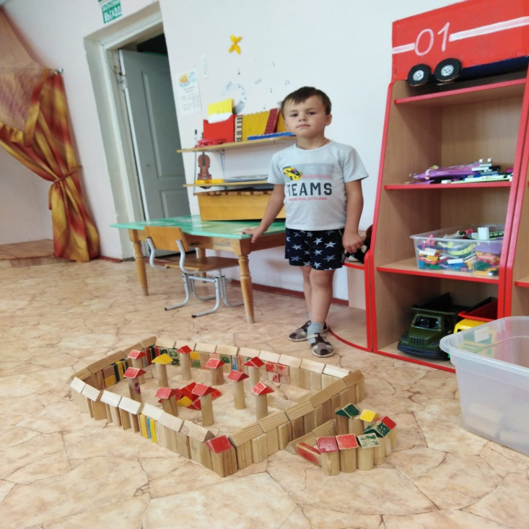
Игра – важное средство умственного воспитания ребёнка. В ней умственная активность детей всегда связана с работой воображения, которое проявляется в поиске средств для выполнения задуманного.

Slide 4
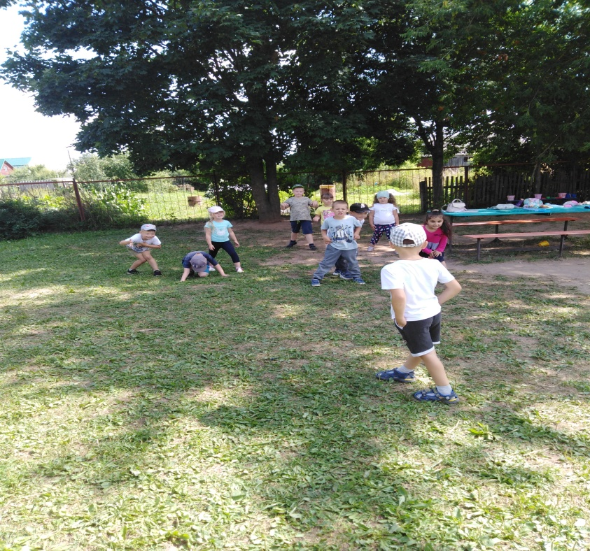
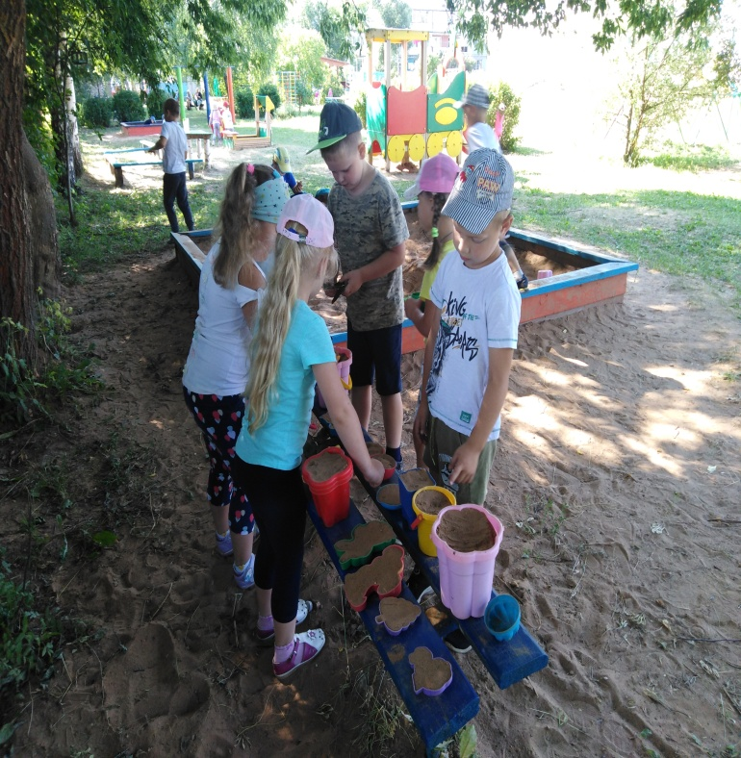
Через игру: 1.Познаётся окружающий мир. 2.Развиваются их личностные качества. Что обеспечивает готовность к новой, более сложной ведущей деятельности – учебной.

Slide 5
Стратегия современного дошкольного образования должна быть направлена на полноценное использование разных видов игр в педагогическом процессе детского сада, потому что именно в игре зарождаются и развиваются главные личностные качества дошкольника, обеспечивающие успешность его обучения в школе. Образовательный процесс в ДОУ должен быть нацелен на развитие личностных качеств каждого ребёнка. В первую очередь таких как:

Slide 6
1.Самостоятельность ( способность без посторонней помощи пользоваться средствами и способами взаимодействия с миром ) ; 2.Инициативность ( способность ребёнка самому начать какую-то деятельность и вовлекать в неё других людей); 3.Ответственность ( стремление к решению задач деятельности без помощи со стороны других людей, умение поставить цель деятельности, реализовать задуманное и получить результат); 4.Творчество ( наличие у ребёнка мотивов, знаний и умений, благодаря которым им создаётся продукт, отличающийся новизной, оригинальностью, уникальностью); 5.Коммуникабельность ( способность достигать социальной общности при сохранении собственной индивидуальности ).

Slide 7
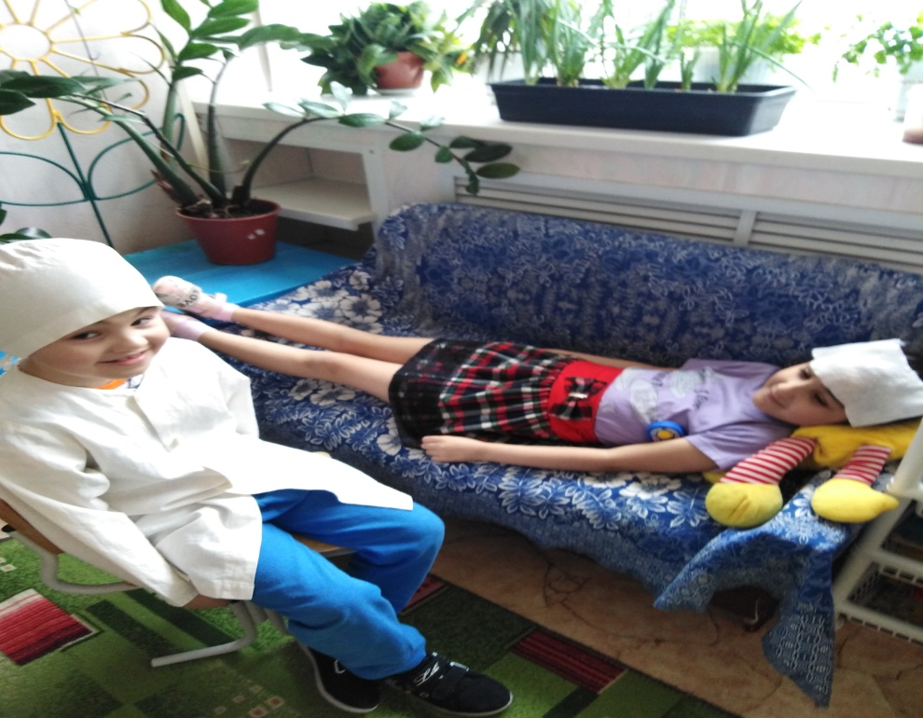
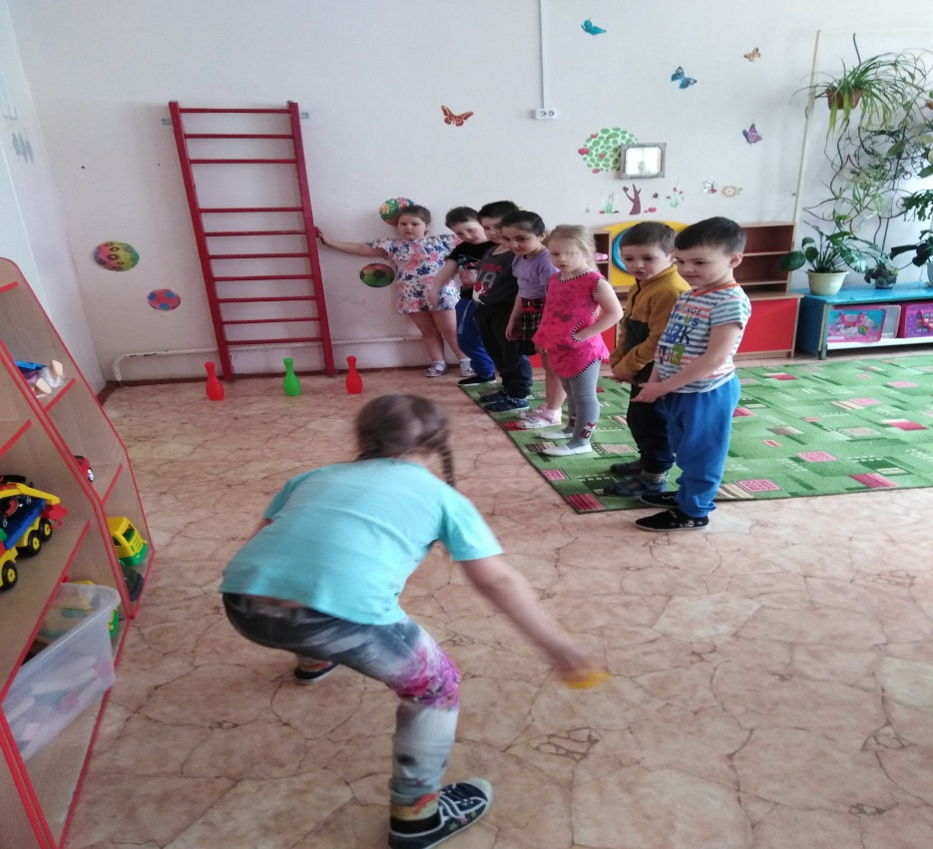
Условно детские игры можно разделить на две большие группы.
Сюжетно-ролевые
Игры с правилами.

Slide 8
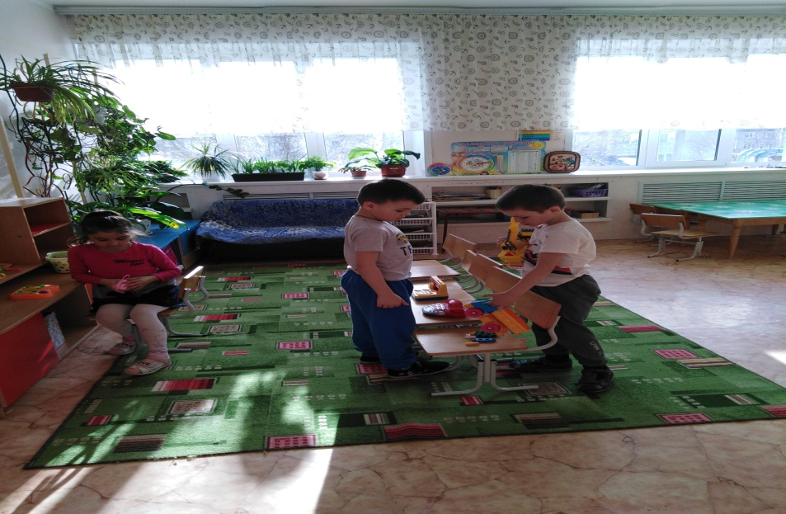
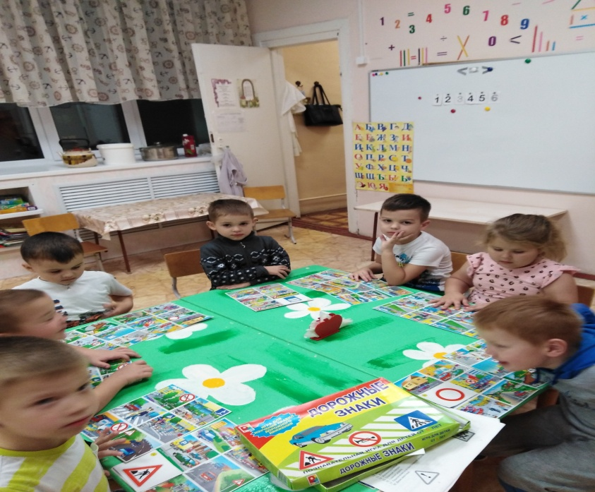
1.Сюжетно-ролевые игры включают в себя игры на бытовые темы, строительные игры, театрализованные игры, игры-забавы и развлечения. 2.К играм с правилами относятся дидактические игры (игры с предметами и игрушками, словесные дидактические игры, настольно-печатные игры), подвижные игры с элементами спорта и народные подвижные игры.

Slide 9
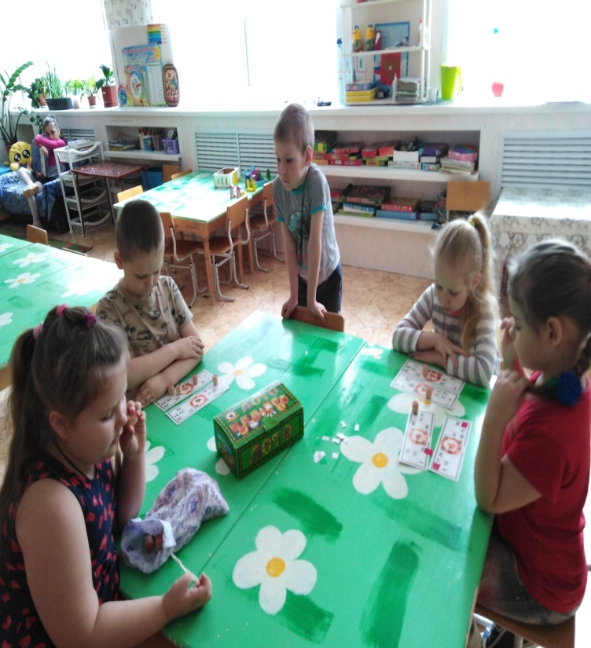
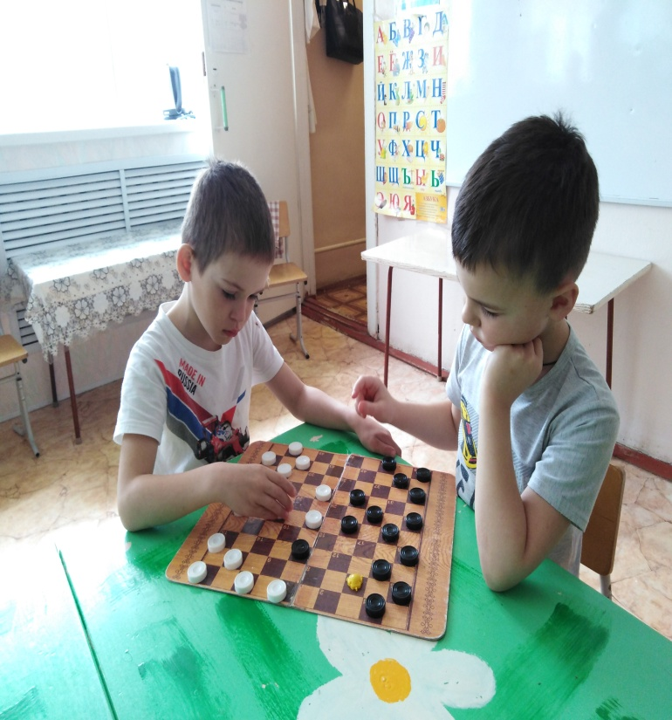
Для успешного обучения в школе детям необходим достаточный опыт участия в этих играх. Преимуществом любой игры перед другими видами деятельности является то, что в ней ребёнок добровольно подчиняется определённым правилам, именно выполнение правил доставляет ему максимальное удовольствие. Это делает поведение ребёнка осмысленным и осознанным. Результаты исследований учёных всего мира свидетельствуют о том, что недостаток игры наносит невосполнимый ущерб развитию детей в целом и отрицательно сказываются на их готовности к школе.

Slide 10
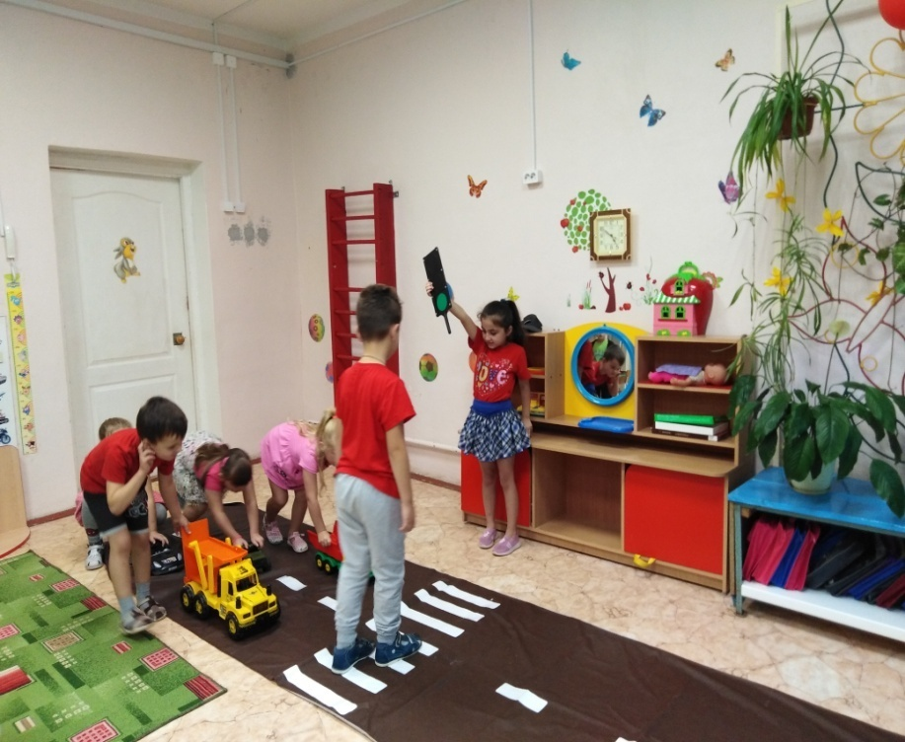
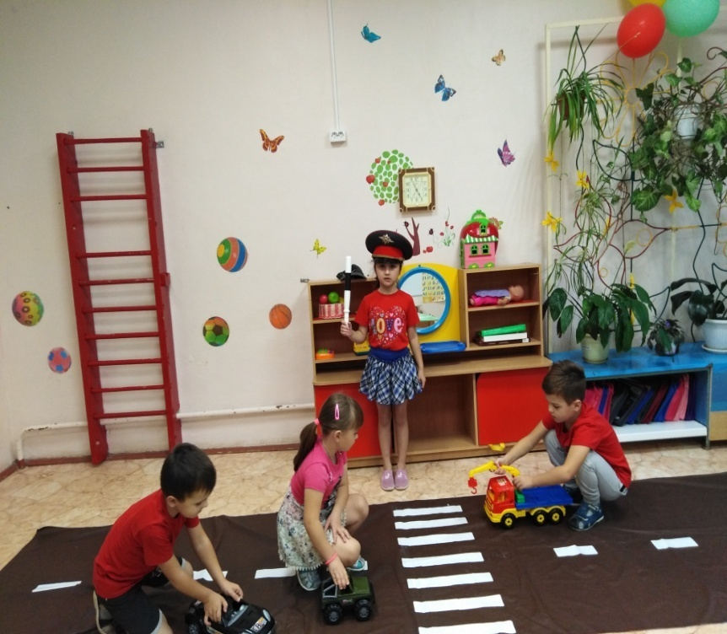
Сюжетно-ролевые игры.

Slide 11
Развивающее значение сюжетно-ролевой игры многообразно. 1.Ребёнок познаёт окружающий мир. 2.Развиваются мышление, чувства, воля. 3.Формируются взаимоотношения со сверстниками. 4.Происходит становление самооценки и самосознания. 5.Создаются благоприятные условия для развития речи, коммуникативных навыков.

Slide 12
В процессе игры дети берут на себя различные роли, как бы замещают людей, находящихся между собой в определённых социальных взаимоотношениях, и их действия. Они постигают суть отношений между людьми. В игре у детей складывается символическая функция сознания, состоящая в использовании вместо реальных предметов их заместителей. Кубик – вместо мыла. Стул – вместо автомобиля и. т. д. А это начало пути, ведущего к усвоению и использованию всего богатства человеческой культуры, передающейся из поколения в поколение ввиде устной и письменной речи, математических символов и. т. д.

Slide 13
Благодаря игре, ребёнок учиться ориентироваться в социальных отношениях, а это значит, что, став взрослым, он сможет избежать многих неприятностей. При этом возникающие в игре реальные отношения детей друг с другом имеют огромное значение для формирования способности к взаимодействию, так как являются практикой их коллективных действий. Поэтому учёные установили, что сюжетно-ролевая игра имеет самое непосредственное отношение в подготовке ребёнка к школе.

Slide 14
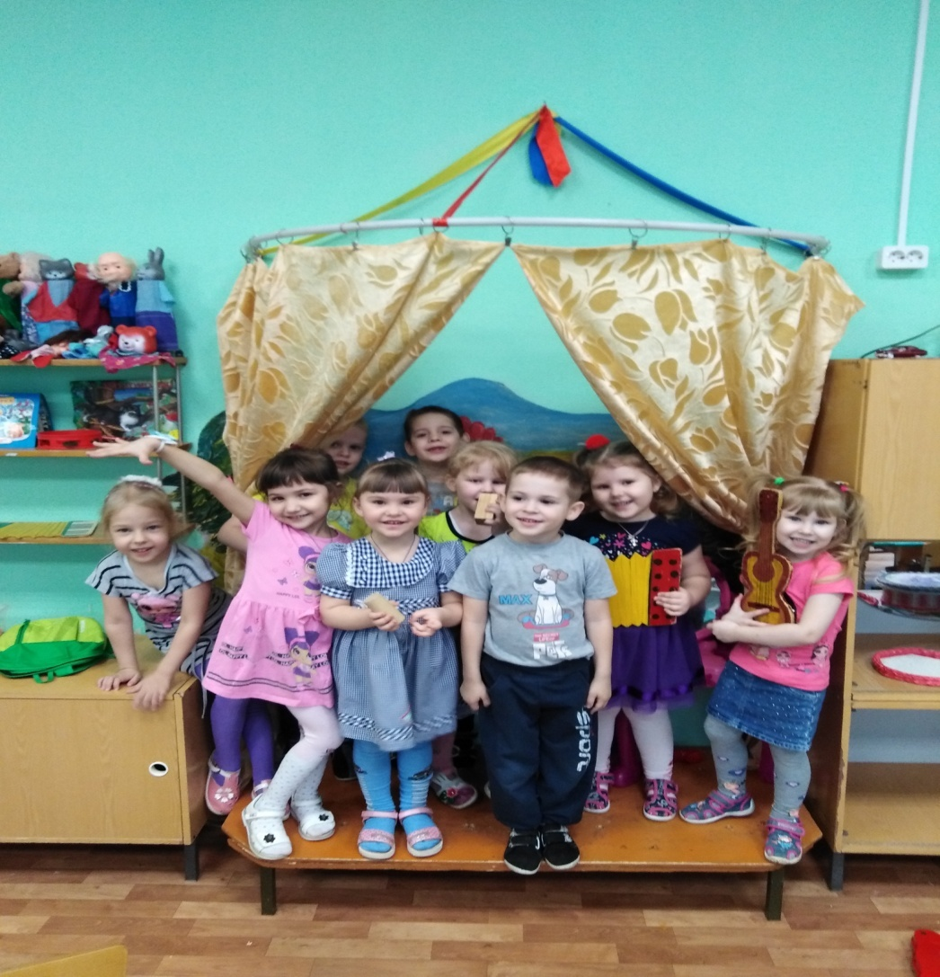
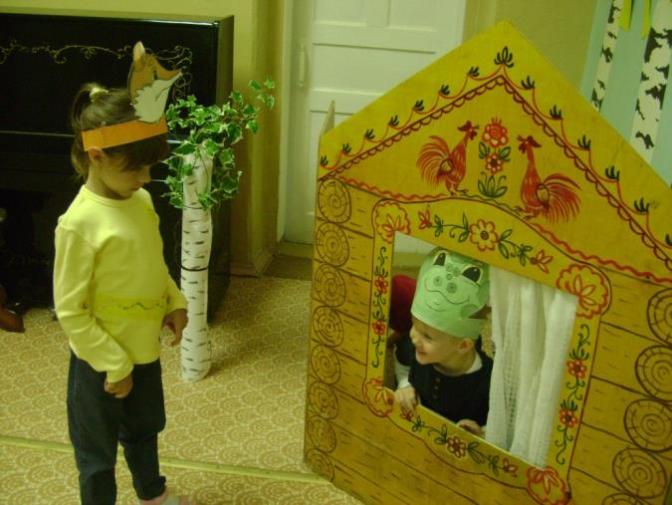
Театрализованные игры.

Slide 15
Театрализованная игра является эффективным средством социализации дошкольника в процессе осмысления им нравственного подтекста литературного или фольклорного произведения и участия в игре, которая имеет коллективный характер, что и создаёт благоприятные условия для развития чувства партнёрства и освоение способов позитивного воздействия.

Slide 16
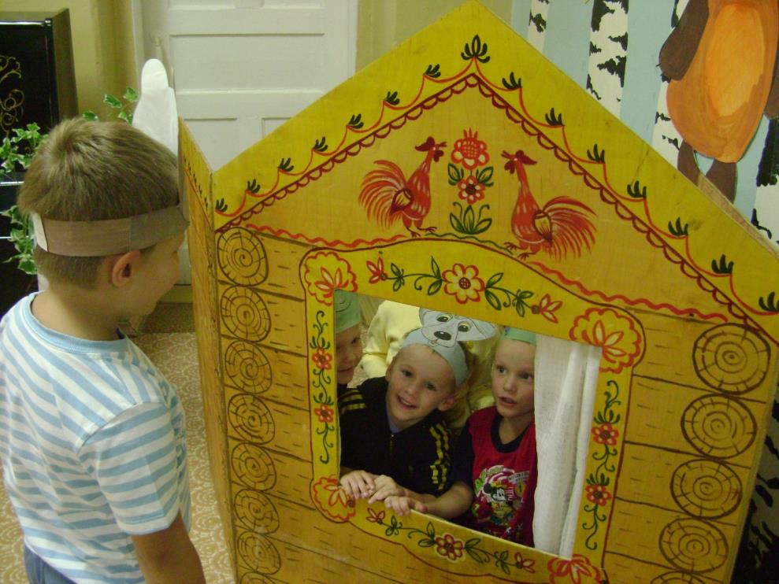
Велико значение театрализованной игры и для речевого развития(совершенствование диалогов, монологов, выразительности речи).

Slide 17
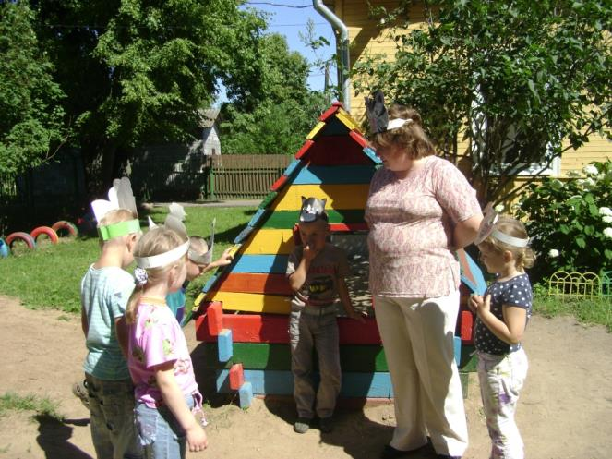
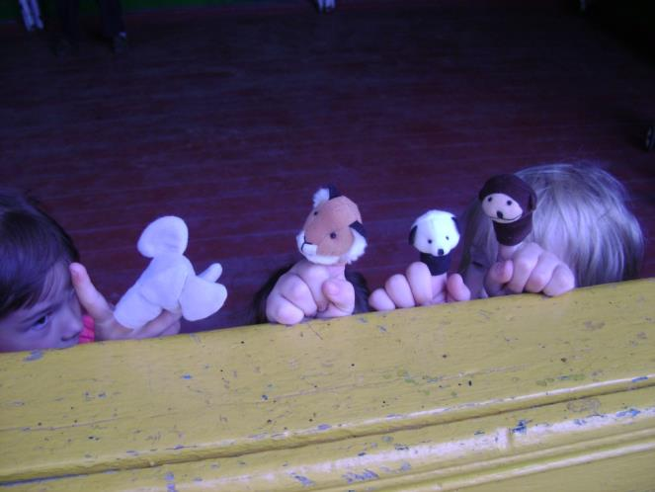
Театрализованные игры можно разделить на две основные группы.
Драматизация
Режиссёрская

Slide 18
1.В играх-драматизациях ребёнок, исполняя роль в качестве «артиста» самостоятельно создаёт образ с помощью средств вербальной и невербальной выразительности. Виды драматизации являются игры- имитации(образы людей, животных, литературных персонажей, постановка спектаклей, игры- импровизации с разыгрыванием сюжета без предварительной подготовки).

Slide 19
2. В режиссёрских играх артистами являются игрушки или их заместители, а ребёнок организует деятельность, управляет игрушками, озвучивает героев и комментирует сюжет(виды режиссёрских игр определяются в соответствии с разнообразием театров используемых в детском саду: настольный, плоскостной, бибабо, пальчиковый).

Slide 20
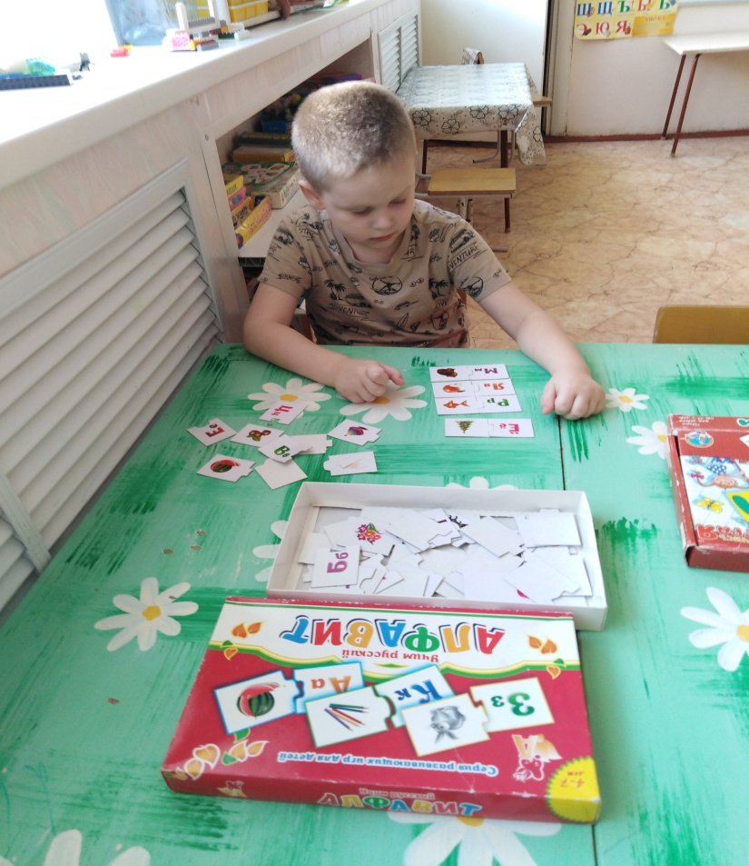
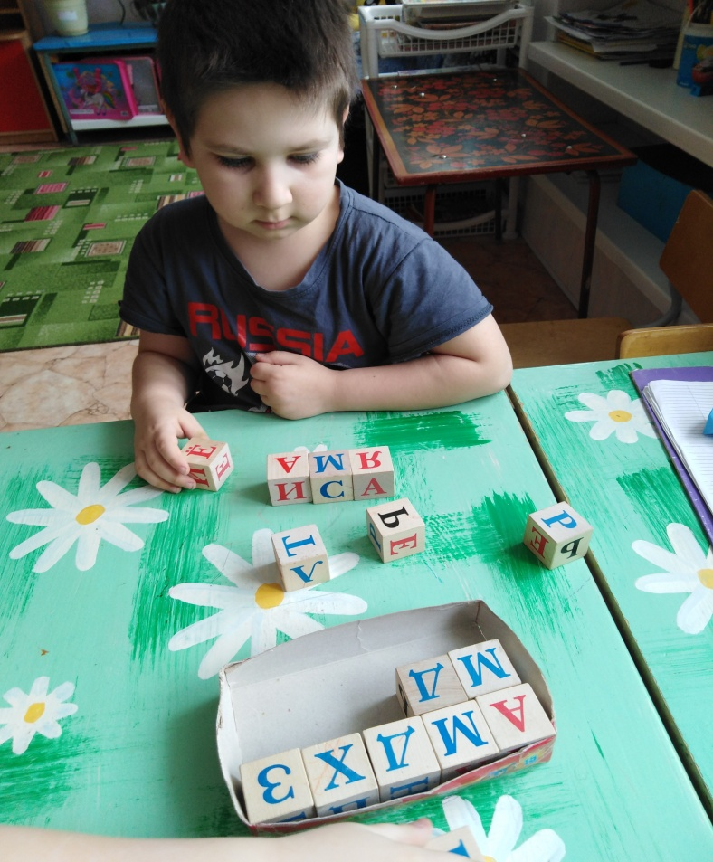
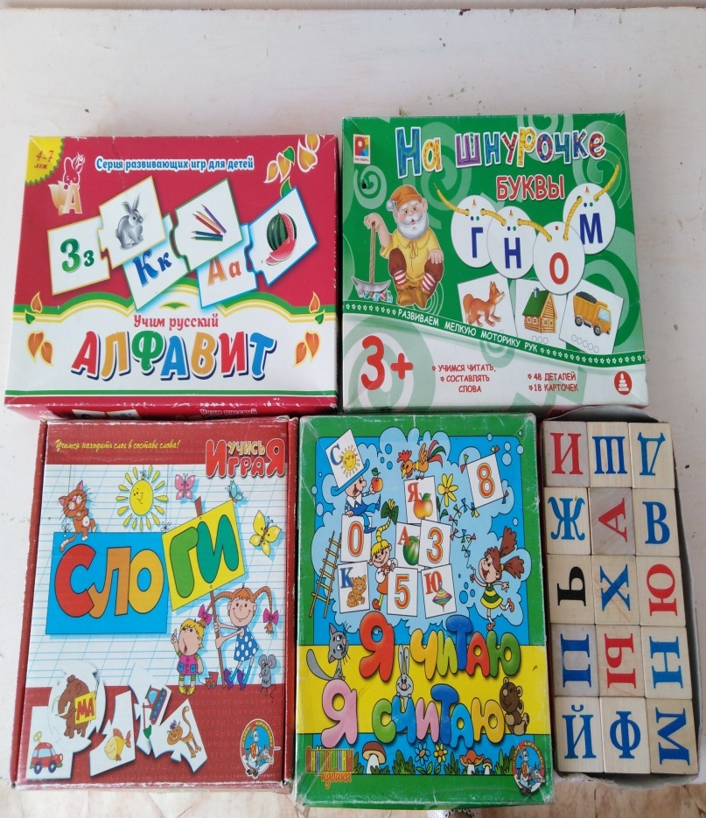
Игры с правилами.

Slide 21
Игра с правилами, так же как и учебная деятельность, обязательно даёт результат, развивает самоконтроль, самооценку. Игры с правилами имеют учебную задачу, которую нужно решить. В процессе этих игр ребёнок: 1.Уточняет знания об окружающем мире. 2.Учиться применять их в разных ситуациях. 3.Усваивает систему этических правил. 4.Игра организует ребёнка, ограничивает его спонтанную, импульсивную активность. Осознавая правила игры, дети начинают подчинять им свои действия.

Slide 22
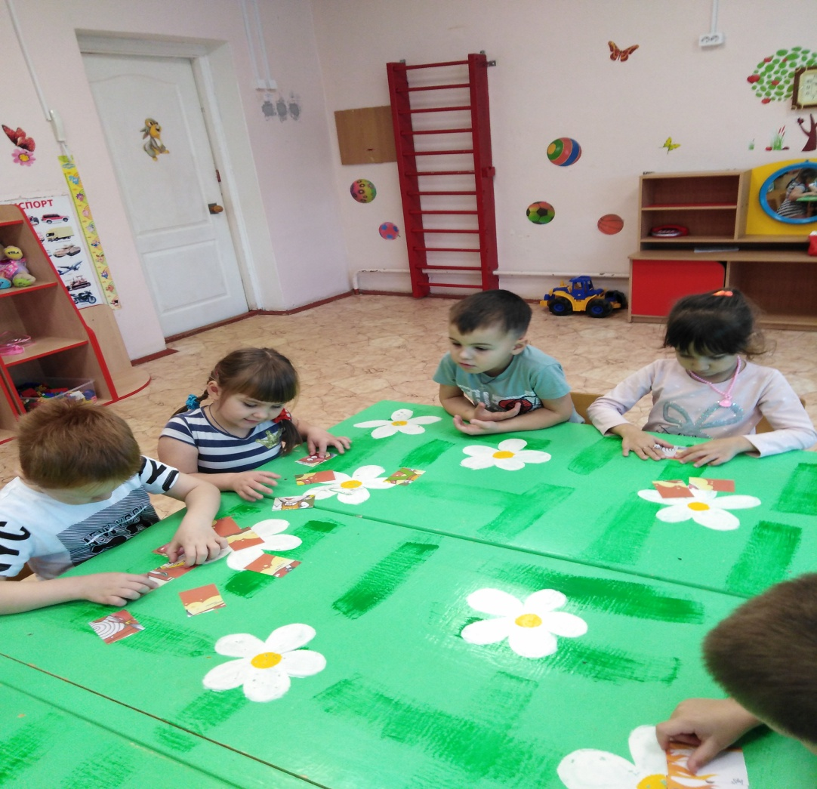
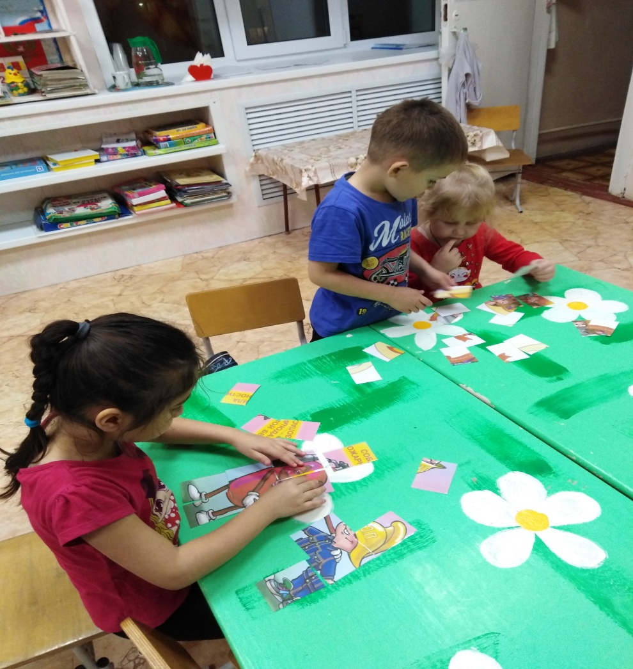
Дидактические игры .

Slide 23
Дидактические игры относятся к играм с правилами. Они способствуют. 1.Формированию у детей представления о предметном мире. 2.Развивают самоконтроль, самооценку. 3.Уточняют знания об окружающем мире. 4.Совершенствуется речь.

Slide 24
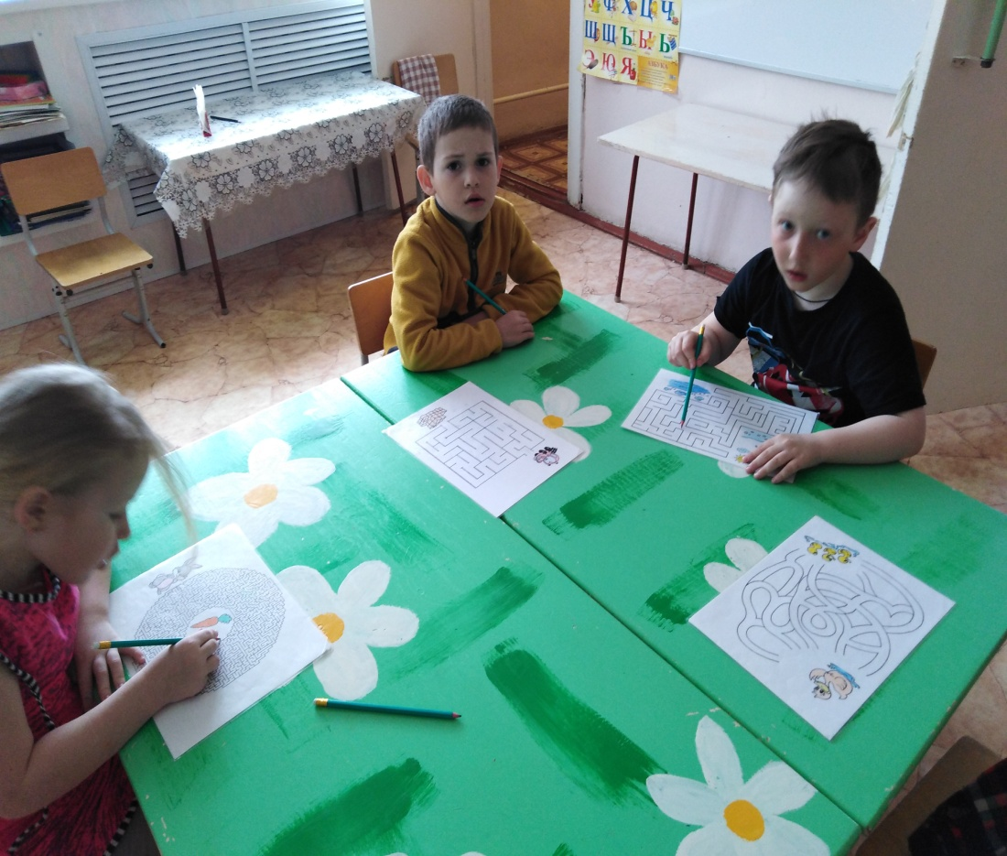
Систематическое использование дидактических игр в педагогическом процессе способствует социально-личностной готовности детей к школе.

Slide 25
Словесные игры. В словесной игре дети учатся мыслить о вещах, которые они непосредственно не воспринимают, с которыми в данное время не действуют. Эта игра учит опираться в решении задач на представление о ранее воспринятых предметах. Словесная игра таит в себе большие возможности для развития умственной деятельности детей. У детей старшего дошкольного возраста, начинает формироваться словесное мышление и его надо развивать. Лучший способ – это словесная игра.

Slide 26
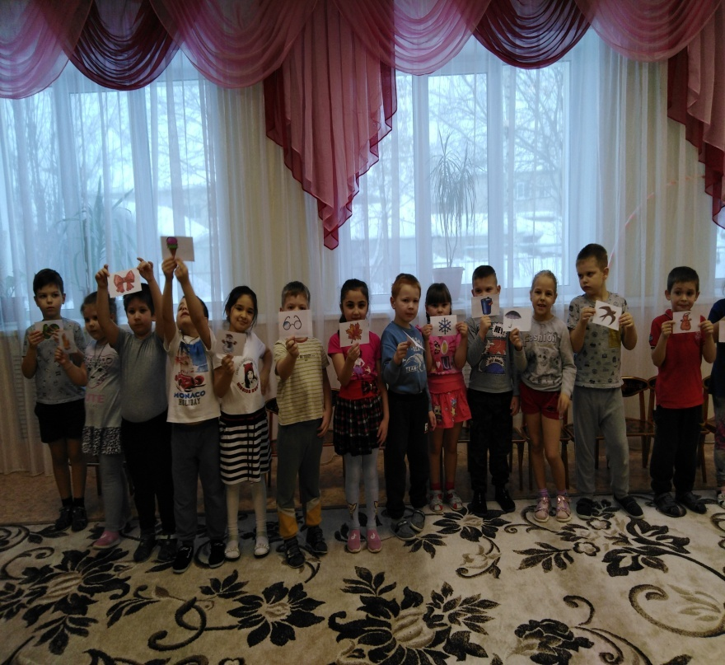
Словесная игра – доступный, полезный, эффективный метод воспитания самостоятельности мышления у детей. При этом необходимо учитывать, что эти игры будут способствовать развитию самостоятельности мышления лишь в том случае, если они будут проводиться в определённой системе с использованием правильной методике, а значит способствовать подготовке ребёнка к обучению в школе.

Slide 27
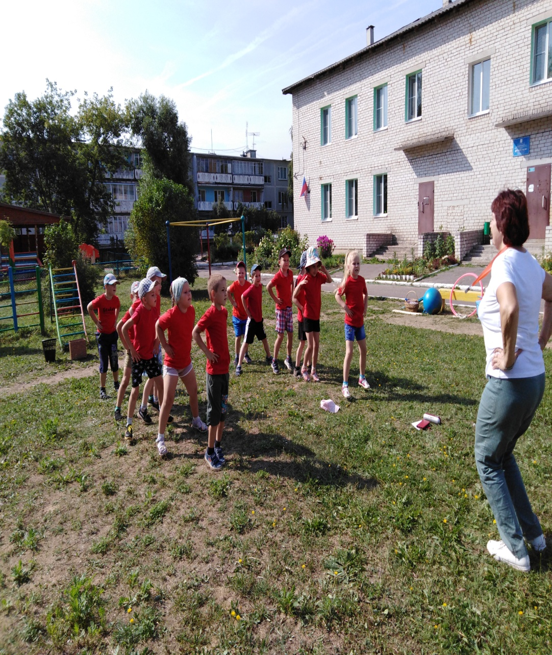
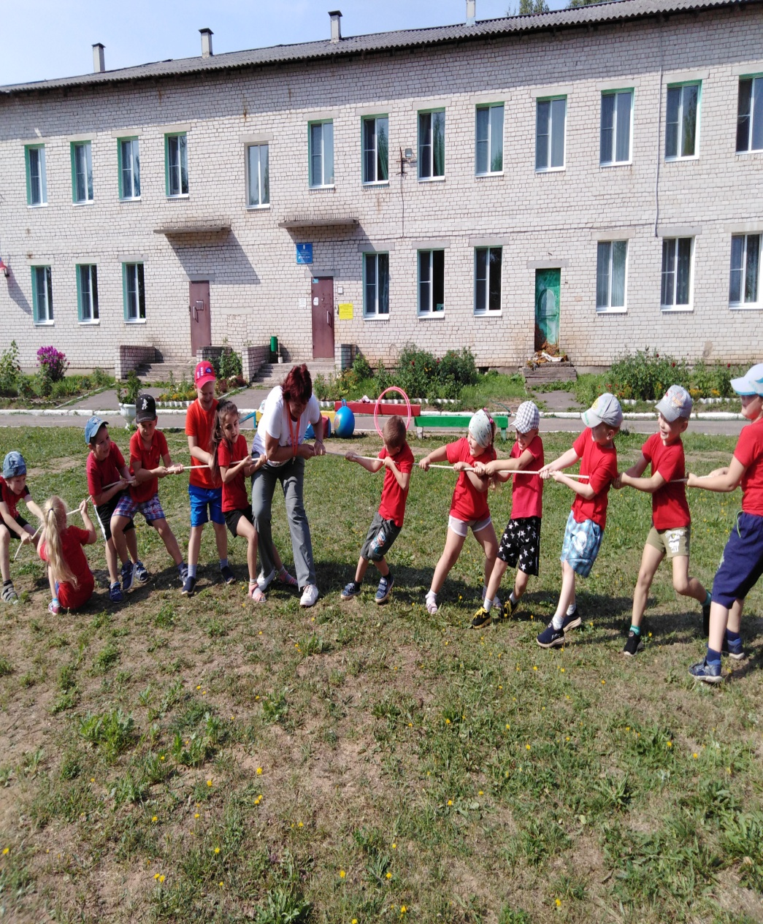
Подвижные игры.

Slide 28
Правильно организованные и систематически проводимые подвижные игры формируют характер, волю, воспитывают патриотические и интернациональные чувства. А именно подвижным народным играм отводится серьёзная роль в подготовке ребёнка к школьному обучению. Недостаточно научить детей движениям, необходимым для нормальной жизнедеятельности, надо используя подвижные народные игры формировать социальные качества в том числе: самостоятельность, ответственность, содействие.

Slide 29
В ходе совместного решения двигательных задач у дошкольников проявляется не только стремление и умение ориентироваться на позицию другого человека, но и важные коммуникативные качества, их движения становятся подлинно выразительными и эмоционально насыщенными. А это весьма важный факт так необходимый для построения конструктивного учебного сотрудничества с учителями и другими детьми на уроках в школе.

Slide 30
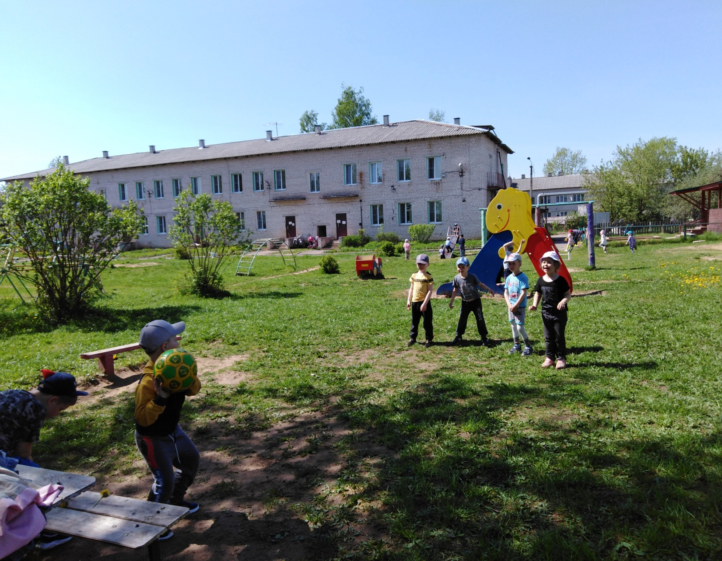
Таким образом недостаток игровой деятельности отрицательно сказывается на полноценном развитии детей и формировании их готовности к школе.

Slide 31
Спасибо за внимание!

